Slide 1
Transformer 架构详解
从 Self-Attention 到 GPT / BERT 的完整拆解
zhuzhu Copilot
2026
1

Slide 2
开场：为什么需要 Transformer
Attention Is All You Need (Vaswani et al., 2017)
一句话：把「顺序处理」换成「一次看全」
→ 2017 年 Google 的论文《Attention Is All You Need》提出了 Transformer，标题直接亮明观点：注意力机制本身就够了。
→ 它放弃了循环结构，让序列中任意两个位置的交互距离从 O(n) 缩短为 O(1)。
→ 今天几乎所有主流大模型——GPT、BERT、T5、Llama、ViT——都以它为骨架。
Transformer 架构详解 · 从注意力机制到工程实践
2

Slide 3
前 Transformer 时代：RNN 的三个硬伤
硬伤一 · 串行
隐状态必须一词一词往后传
当前词算不完，下一个就卡住
GPU 再强也只能排队等
硬伤二 · 长依赖衰减
相隔 500 步的两个词
信息要穿过 500 次变换
梯度易消失，前后文对不上
硬伤三 · 难以扩展
想加大模型只能加宽加深
串行瓶颈依然不变
训练成本随长度线性上涨
→ LSTM / GRU 用门控缓解了梯度问题，但没有解决「必须按顺序走」这个根本约束。
→ 卷积网络（CNN）能做到并行，但一个卷积核只看局部窗口，远距离依赖需要堆很多层才叠得出来。
Transformer 架构详解 · 从注意力机制到工程实践
3

Slide 4
整体架构：编码器—解码器两段式
输入序列
词元 + 位置
Encoder × N
自注意力 + FFN
上下文表示
融合全句信息
Decoder × N
掩码自注意力
交叉注意力
线性层 + Softmax
输出词概率
→ 左边 Encoder 负责「读懂」，右边 Decoder 负责「写出来」。
→ 原论文用的是 6 层编码器 + 6 层解码器，每层结构完全一致，只是参数不同。
→ 理解 Transformer 的关键：先彻底搞懂一个 Encoder Block，剩下都是复制堆叠。
→ 在代码实现里，Encoder Block 与 Decoder Block 共用同一套模板，区别只在于解码器多了一个交叉注意力子层。
Transformer 架构详解 · 从注意力机制到工程实践
4

Slide 5

一次前向传播：数据是怎么流动的
→ 第一步：文本经分词器切分为 token，每个 token 查表得到 d_model 维向量（原论文 d_model = 512）。
→ 第二步：叠加位置编码，让模型知道词的先后顺序。
→ 第三步：进入 N 层编码器，每层做两次主要变换——多头自注意力、前馈网络；两次变换都带残差连接和层归一化。
→ 第四步：解码器每层多一个交叉注意力，用来读取编码器的输出。
→ 第五步：最后一层输出经线性映射到词表维度，Softmax 得到概率分布，取概率最高的词（或采样）。
Transformer 架构详解 · 从注意力机制到工程实践
5

Slide 6
第一步：把词变成向量
Tokenization
按子词切分（BPE 等）
平衡词表大小与覆盖率
中文一到两字常为一个 token
Embedding
查表得到 d_model 维向量
语义相近的词在空间中更近
Scaling
乘上 √d_model 匹配量级
避免相加后被位置编码淹没
→ 嵌入矩阵大小是「词表大小 × d_model」，例如 5 万词表、512 维，参数就有 2560 万。
→ 同一个词在不同上下文里初始向量相同，是后面的注意力层让它「因地制宜」地变化。
Transformer 架构详解 · 从注意力机制到工程实践
6

Slide 7
位置编码：注意力天生不分先后
→ 自注意力对所有位置加权求和，打乱词序结果不变——所以必须额外注入位置信息，否则「狗咬人」和「人咬狗」毫无区别。
→ 原论文用正弦余弦函数，不同频率的正弦波为每个位置生成独一无二的「指纹」，可外推至训练时未见过的长度。
→ 现代模型更多用可学习位置编码或 RoPE（旋转位置编码），靠旋转向量夹角表达相对位置，是当前主流。
Transformer 架构详解 · 从注意力机制到工程实践
7

Slide 8
位置编码方案对比
方案 | 代表模型 | 是否支持外推 | 特点
正弦余弦（固定） | 原始 Transformer | 部分支持 | 无需训练参数，长序列外推能力有限但可用
可学习绝对位置 | BERT / GPT-2 | 不支持 | 每个位置一组可训练向量，超过训练长度即失效
相对位置编码 | T5 / Transformer-XL | 较好 | 直接建模相对距离，长度泛化更自然
RoPE 旋转位置 | Llama / Qwen / GPT-NeoX | 好 | 把位置编码进 Q、K 的旋转角，天然表达相对位置
ALiBi 线性偏置 | BLOOM | 好 | 给注意力分数加距离惩罚，实现简单
→ 选型经验：短文本任务差别不大；长上下文场景优先 RoPE 或 ALiBi。
Transformer 架构详解 · 从注意力机制到工程实践
8

Slide 9
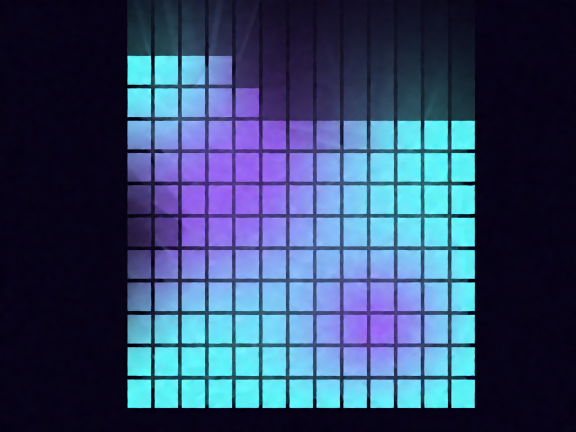
Self-Attention 的直觉：从一个代词说起
→ 例句：「小明把书递给小红，因为他要走了。」——「他」指谁？
→ 人类靠上下文判断；自注意力做的就是让「他」这个位置的向量，去和句中每个位置比对相关度，按权重把信息搬过来。
→ 权重不是人定的，而是通过 Q、K 点积自动学出来的。
→ 结果：同一个词在不同句子里得到不同的表示，这就是「上下文相关表示」的来源。
Transformer 架构详解 · 从注意力机制到工程实践
9

Slide 10
Q、K、V：同一句话的三个视角
输入向量 X
× W_Q → Query
我在找什么
× W_K → Key
我能提供什么
× W_V → Value
我实际携带的信息
→ 打个比方：去图书馆找书，你的需求描述是 Query，书脊上的标签是 Key，书里的内容是 Value。
→ Query 和每个 Key 做点积，得到「匹配度」；再用 Softmax 归一化成权重。
→ 最后用权重对所有 Value 加权求和——这就是这一层的输出。
→ 三个权重矩阵 W_Q、W_K、W_V 都是可训练参数，让模型自己学会该关注什么。
→ 工程实现上，所有头的 Q/K/V 可以由一次大矩阵乘法同时算出，所以多头并不会显著增加耗时。
Transformer 架构详解 · 从注意力机制到工程实践
10

Slide 11
缩放点积注意力：一个公式说清全部
Attention(Q,K,V) = softmax( Q·Kᵀ / √d_k ) · V
→ Q·Kᵀ：算出每个 Query 与所有 Key 的相似度矩阵，尺寸 n×n。
→ ÷ √d_k：缩放，控制数值范围，避免 Softmax 进入饱和区。
→ softmax：按行归一化，每一行权重和为 1，代表「这个词该分多少注意力给每个词」。
→ × V：用权重加权混合 Value，得到融合了上下文的新表示。
Transformer 架构详解 · 从注意力机制到工程实践
11

Slide 12
为什么要除以 √d_k
除 √d_k 不是玄学，是在给 Softmax 留活路
→ d_k = 64 时点积数值可能达到几十，直接丢进 Softmax 会变成「一个接近 1、其余接近 0」的极端分布。
→ 极端分布的直接后果：梯度几乎为零，参数学不动，训练一开始就卡死。
→ 除以 √d_k 把方差拉回 1 左右，Softmax 处在平缓区间，梯度健康。
→ 这是原论文的经验做法，也是所有实现的标准配置。
Transformer 架构详解 · 从注意力机制到工程实践
12

Slide 13
多头注意力：同时用多双眼睛看
拆
把 d_model 切成 h 份（原论文 h = 8，每头 d_k = 64），每个头独立做一次注意力。
并行
h 个头同时运算互不干扰，一次矩阵乘法就能算完，非常适合 GPU。
拼
把 h 个头的输出拼接回 d_model 维，再乘输出矩阵 W_O 做融合。
各司其职
实践中不同头会自发分工：有的盯语法依赖，有的盯指代关系，有的盯局部搭配。
→ 直觉类比：一个注意力头只能捕捉一种「相关性视角」，多头就是让模型并行地看多个角度。
Transformer 架构详解 · 从注意力机制到工程实践
13

Slide 14
残差连接 + 层归一化：让深层网络训得动
输入 x
子层
注意力 / FFN
与 x 相加
（残差）
LayerNorm
输出
给下一层
→ 残差连接：输出 = 子层(x) + x，让梯度有一条高速公路直通底层，几十层也不会梯度消失。
→ 层归一化：对每个样本的特征维度做归一化，稳定数值分布，收敛更快。
→ 注意顺序有两种：Post-LN（原始论文）先加后归一，训练更敏感、需要 warmup；Pre-LN（现代主流）先归一再进子层，训练稳定、不挑学习率。
→ Pre-LN 与 Post-LN 的选择直接决定训练稳定性：当代大模型几乎清一色改用 Pre-LN。
Transformer 架构详解 · 从注意力机制到工程实践
14

Slide 15
前馈网络 FFN：逐位置的非线性变换
注意力管「看谁」，FFN 管「怎么想」
→ 中间层维度通常是 d_model 的 4 倍（512 → 2048），先扩张再压缩，给模型足够的表达空间。
→ 关键特点是「逐位置」：每个位置独立算，位置之间不交互——跨位置的信息交换全靠注意力层完成。
→ 参数量上，FFN 往往占整个 Block 参数量的三分之二，是名副其实的「容量担当」。
→ 现代模型常把 ReLU 换成 GELU / SwiGLU，效果更好。
Transformer 架构详解 · 从注意力机制到工程实践
15

Slide 16
Encoder：堆叠出来的抽象层级
→ 一个 Encoder Block = 多头自注意力 + 残差 & LayerNorm + FFN + 残差 & LayerNorm。
→ 堆 N 层，每层输入输出维度不变（都是 d_model），所以可以像积木一样无限堆。
→ 浅层偏向局部语法与词形，深层逐渐组合成句法结构和语义角色——层级化抽象。
→ 编码器内部每个位置都能看到整句，没有掩码，因此是双向理解。
→ 输出是一组「上下文向量」，每个位置一个，都融合了全句信息。
Transformer 架构详解 · 从注意力机制到工程实践
16

Slide 17
Decoder：不能偷看答案的自回归
Encoder 与 Decoder 的关键差异
→ 解码器同样是 N 层堆叠，但每层有三个子层：掩码自注意力、交叉注意力、前馈网络。
→ 掩码（Masked Attention）：把注意力矩阵的上三角置为 -∞，让第 i 个位置只能看 1 到 i，不许看未来。
→ 为什么必须掩码：训练时整句答案一起喂进去，如果不遮住，模型会直接抄后面的词，学不会预测。
→ 生成时逐词输出，每生成一个就接回输入继续，这就是自回归（autoregressive）推理。
Encoder
双向可见：每个位置看全句
职责：理解与编码
Decoder
因果掩码：只能看左侧已生成部分
职责：逐词生成
VS
→ 一句话区分：Encoder 是「把整句压缩成可查询的表示」，Decoder 是「拿着这份表示，一个词一个词往后写」。
→ 因果掩码是解码器的灵魂：它把「生成」这件事约束成严格的时间顺序，也正因如此训练才能并行、推理只能串行。
Transformer 架构详解 · 从注意力机制到工程实践
17

Slide 18
交叉注意力：解码器怎么向编码器提问
Q 来自
解码器当前层
K / V 来自
编码器最终输出
作用
跨序列的信息检索
→ 结构上和自注意力一样，只有一处不同：Query 来自解码器自己，Key 和 Value 来自编码器输出。
→ 含义很直白——解码器拿「我现在要写什么」去编码器的全句表示里检索相关片段。
→ 机器翻译里的典型表现：生成动词时，注意力会明显压到源句的动词位置上。
→ 这也是「Encoder-Decoder」架构协作的桥梁；纯解码器模型（如 GPT）没有这一层，纯编码器模型（如 BERT）也没有。
Transformer 架构详解 · 从注意力机制到工程实践
18

Slide 19
训练与推理：两种完全不同的节奏
训练阶段（并行）
推理阶段（串行）
→ 整句输入一次性喂入，靠掩码保证因果性
→ Teacher Forcing：用真实的上一个词作为输入
→ 所有位置同时算损失，GPU 利用率拉满
→ 损失函数是交叉熵，逐位置计算后取平均
→ 从起始符开始，一次只生成一个 token
→ 生成结果接回输入，再跑一遍前向
→ 用 KV Cache 缓存历史 Key/Value，避免重复计算
→ 采样策略：贪心 / 温度 / Top-k / Top-p 影响风格
→ 这个不对称是 Transformer 部署成本高的根源：训练吃算力，推理吃显存带宽和延迟。
Transformer 架构详解 · 从注意力机制到工程实践
19

Slide 20
复杂度对比：为什么它能赢
层类型 | 每层计算复杂度 | 串行操作数 | 最大依赖路径
RNN / LSTM | O(n · d²) | O(n) 串行 | O(n)
CNN | O(k · n · d²) | O(1) 并行 | O(log_k n)
Self-Attention | O(n² · d) | O(1) 并行 | O(1)
Transformer 整层 | O(n² · d + n · d²) | O(1) 并行 | O(1)
→ 代价很明确：n² 的注意力矩阵，序列翻倍显存翻四倍——这正是长上下文要专门优化的原因。
→ 序列长度翻倍，注意力矩阵元素数变为 4 倍，这是长上下文最直接的显存成本。
→ 正因为 n² 这一项，FlashAttention 这类分块算法才有价值：不落地完整矩阵，把显存从 O(n²) 降到 O(n)。
n = 512 时，任意两位置的最大交互步数（越小越好）
RNN / LSTM
512
CNN (k=3)
6
Self-Attention
1
线性刻度下，CNN 与 Self-Attention 的柱长几乎看不见 —— 这正是差距的分量。
Transformer 架构详解 · 从注意力机制到工程实践
20

Slide 21
Transformer 家族：一个骨架，四种用法
Encoder-only
代表 BERT
只保留编码器
双向理解全句
擅长分类、抽取
检索与句向量
Decoder-only
代表 GPT、Llama、Qwen
只保留解码器
因果生成
当前大模型主流形态
Encoder-Decoder
代表 T5、BART
擅长翻译、摘要
结构化生成
输入输出都长的任务
跨模态扩展
代表 ViT、CLIP
把图像切成 patch
当作 token 处理
架构照搬不改
视觉领域同样通吃
→ 架构没变，变的是「用哪半边」和「怎么训练」——这是 Transformer 最漂亮的地方。
Transformer 架构详解 · 从注意力机制到工程实践
21

Slide 22
工程实践中的六个坑
→ 显存刺客：注意力矩阵是 n²，长序列务必用 FlashAttention（分块计算，不落地完整矩阵）。
→ 位置外推：超出训练长度性能断崖下跌，需要 RoPE 插值、NTK 缩放或 YaRN 等手段做长度扩展。
→ 初始化与预热：Post-LN 结构对学习率很敏感，warmup 步数不够容易训崩。
→ KV Cache：推理必备，但显存占用随长度线性增长，是批处理能力的实际瓶颈。
→ 数值精度：Softmax 前要减去行最大值防溢出，混合精度训练需注意注意力分数范围。
→ 掩码的正确性：掩码矩阵写错一位就变成「偷看未来」，训练损失好看但推理结果全错，是高频隐蔽 bug。
Transformer 架构详解 · 从注意力机制到工程实践
22

Slide 23
总结：带走这五句话
O(1)
n²
h 头
×N 层
任意两位置的交互路径
注意力矩阵复杂度（要优化的重点）
多视角并行注意力
结构相同、参数独立的堆叠
→ 一、Transformer = 注意力 + 前馈网络，外面包一层残差与 LayerNorm。
→ 二、注意力的本质是「按相关性加权搬运信息」，Q/K/V 只是这件事的三个角色。
→ 三、位置信息不来自结构，必须显式注入，这是它和 RNN 最本质的差别。
→ 四、掩码决定了「能不能看未来」，训练与推理的差异全从这一个设计衍生出来。
→ 五、算力换并行：牺牲 n² 的显存，换来彻底摆脱串行瓶颈，这笔交易极其划算。
Transformer 架构详解 · 从注意力机制到工程实践
23

Slide 24
谢谢 · 一起讨论
Q & A
→ 可以一起深挖：FlashAttention 分块策略、RoPE 长度外推、MoE 稀疏激活。
→ 只能记一件事：注意力的价值不在名字，而在于它把序列建模变成完全可并行的矩阵运算。
Transformer 架构详解 · 从注意力机制到工程实践
24

